Slide 1
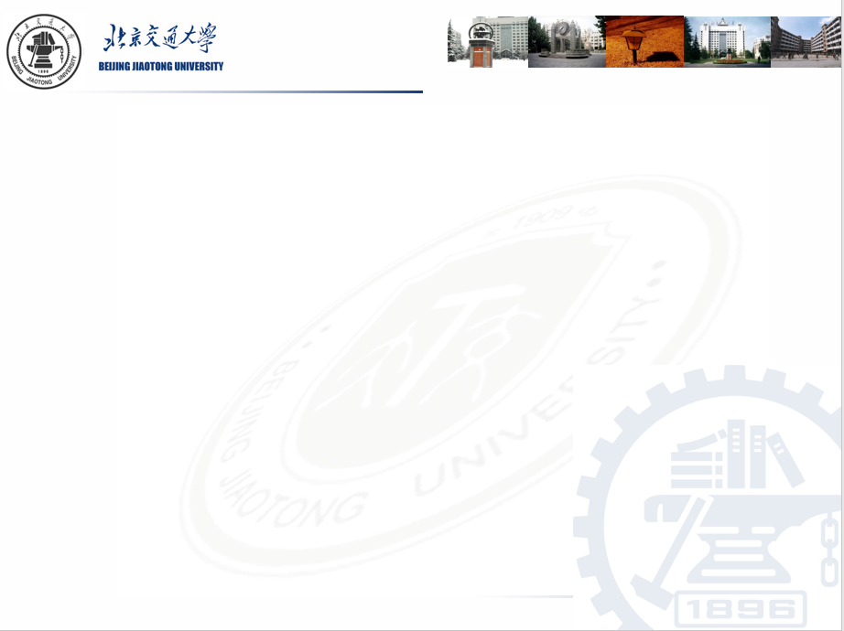
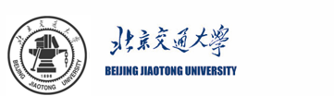
大容量的端到端鲁棒图像水印算法研究与实现
姓名：刘俊辉
学号：21125046

Slide 2
目录
研究背景及意义
研究目标
研究方案
抗图像压缩方案
总结与展望

Slide 3

研究背景及意义
数字水印是一种将水印信息嵌入到数字媒体（如文本、图像、视频、音频等）中的信息安全技术。
图像具有纹理复杂、冗余空间大以及人眼对其色彩敏感度相对较低等特点，因此以图像作为载体。
图像水印可应用于秘密传输、版权保护、安全认证等领域。
载体图像
水印信息
载密图像
1
Notes:
以图像作为载体的优点，纹理复杂，冗余空间大、人眼对其色彩敏感度相对较低
图像作为水印信息的优点：既可以作为秘密传输、也可以对传输载体进行版权保护

Slide 4
研究背景及意义
传统图像水印算法
基于深度学习的端到端图像水印算法
优点：
✓ 嵌入容量大；
✓ 通过卷积神经网络提取图像特征；
✓ 自适应地选择图像特征信息进行水印嵌入和提取。
2
Notes:
传统图像水印算法需要人工的提取特征和设计图像水印算法，
深度学习技术凭借以下优点被应用于图像水印算法中

Slide 5
研究背景及意义
已有的基于深度学习的端到端图像水印算法
Subramanian等人于2021年提出了一种算法， 在256×256大小的彩色图像中嵌入同等大小的彩色图像，即可以实现24BPP（Bits Per Pixel）的大容量嵌入。
但是：其载密图像和提取图像均出现了视觉失真（颜色失真），并且算法不能抵抗JPEG压缩攻击（JPEG压缩为有损压缩）。
3
Notes:
已有的图像水印算法中，可实现同等大小的秘密信息嵌入，其嵌入容量高达24BPP

Slide 6
研究目标
（1）设计了一种大容量的图像水印算法。
大容量水印嵌入；
大容量水印提取；
良好的视觉质量。
（2）设计了一种大容量的鲁棒图像水印算法。
可以抵抗JPEG压缩攻击；
较大的嵌入容量；
较好的视觉质量。
4

Slide 7
研究方案
基于深度学习的端到端图像水印算法的基本原理
通过CNN设计网络模型，使得秘密图像和载体图像通过嵌入网络得到载密图像，再通过提取网络得到提取图像。
5

Slide 8
研究方案
模型设计——嵌入网络
输入载体图像、秘密图像
输出载密图像
训练过程：
首先通过预处理提取重要特征；
其次进行多次维度拼接让秘密图像的特征更好地嵌入到载体图像中；
最后进行残差连接让嵌入网络处理的是载密图像和载体图像之间的残差。
6

Slide 9
研究方案
模型设计——提取网络
输入载密图像
输出提取图像
训练过程：
首先将通道数增加到128以提取秘密图像特征；
然后再将通道数降低到3以进行秘密图像的重建，生成提取图像。
7
Notes:
在保证提取图像视觉质量的同时，尽量降低模型的训练时间，通道数不宜太大，设置为128可以在视觉质量和训练时间之间得到权衡

Slide 10
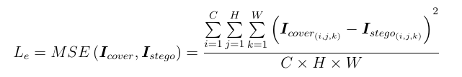
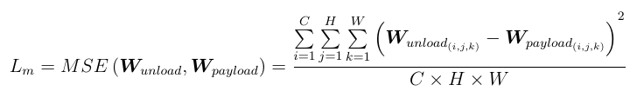
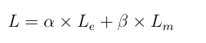
研究方案
模型设计——约束函数
图像嵌入约束函数
图像提取约束函数
端到端训练以最小化总约束函数
8
Notes:
网络有两个约束函数，分别为图像嵌入约束函数和图像提取约束函数，二者均选用MSE作为约束函数，最后通过端到端训练以最小化总约束函数来达到本文目标。

Slide 11
研究方案
实验数据——数据集
训练集：从COCO数据集中随机选取10000张（图像大小均大于256×256）。然后在从中随机平均分为“载体图像-秘密图像”样本，即训练集为5000对“载体图像-秘密图像”。
验证集：从COCO数据集中随机选取2000张（图像大小均大于256×256）。然后在从中随机平均分为“载体图像-秘密图像”样本，即训练集为1000对“载体图像-秘密图像”。
将图像输入网络之前，将其随机裁剪为256×256大小，其不仅可以降低模型的训练时间还可以提高模型的泛化能力。
1）受限于硬件的计算能力； 2）其他图片大小并不影响论文的方法和结果的有效性。
9
Notes:
选用COCO数据集作为本次训练的数据集。
设置为256×256大小，一是相关论文中使用的是256×256大小；而是受限于硬件设备，过大的图像大小会显著增大显卡内存和训练时间；三是使用256×256大小的图像，相较于32×32大小的图像，其分辨率更高，图像质量更好，视觉效果更好。

Slide 12
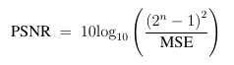
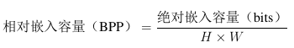
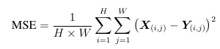
研究方案
载体图像和载密图像（PSNR1和视觉质量）
秘密图像和提取图像（PSNR2和视觉质量）
嵌入容量 与 视觉质量对比
算法性能评估
10
Notes:
在对结果进行分析之前，主要从三个方面评估算法的性能。

Slide 13
研究方案
实验结果——载体图像和载密图像
方法 | 载体图像大小 | 秘密图像大小 | PSNR1（dB）
Subramanian’s method | 3×256×256 | 3×256×256 | 31.96
本文算法 | 3×256×256 | 3×256×256 | 33.76（5.6%）
载密图像与载体图像基本相同，视觉上难以辨别差异，且难以观察到修改痕迹。
11
Notes:
PSNR为载体图像与载密图像之间的客观衡量指标。

Slide 14
研究方案
实验结果——秘密图像和提取图像
方法 | 载体图像大小 | 秘密图像大小 | PSNR2（dB）
Subramanian’s method | 3×256×256 | 3×256×256 | 27.90
本文算法 | 3×256×256 | 3×256×256 | 30.92（10.8%）
提取图像与秘密图像高度相似，人眼几乎无法分辨它们之间的区别，同时也无法察觉到提取图像的失真效果。
12
Notes:
PSNR2为秘密图像与提取图像之间的客观衡量指标。

Slide 15
研究方案
实验结果——嵌入容量 与 载密图像的视觉质量对比
绝对嵌入容量：总嵌入的比特数
相对嵌入容量：
方法 | 载体图像大小 | 秘密图像大小 | 相对嵌入容量（BPP） | PSNR1（dB）
Zhang’s method | 3×300×300 | 1×300×300 | 8 | 34.07
Rehman’s method | 3×256×256 | 1×256×256 | 8 | 29.60
Subramanian’s method | 3×256×256 | 3×256×256 | 24 | 31.96
本文算法 | 3×256×256 | 3×256×256 | 24 | 33.76
本文算法在嵌入容量和载密图像的视觉质量上的整体性能达到最优。
13
Notes:
秘密图像与提取图像之间的PSNR2数值提高了10.8%，载体图像与载密图像的PSNR1数值提高了5.6%。

Slide 16
抗图像压缩方案
模拟噪声层
多尺度卷积
判别网络
（1）网络结构改进
图像水印网络的实验对比
鲁棒图像水印网络的改进实验对比
不同JPEG压缩程度下的鲁棒性结果
（2）实验结果
14
Notes:
鲁棒图像水印网络=图像水印网络+模拟噪声层

Slide 17
抗图像压缩方案
网络整体结构
15

Slide 18
抗图像压缩方案
模拟噪声层
（1）使用真实JPEG压缩可以训练提取网络，使其具备抵抗JPEG压缩攻击的能力。
（2）使用模拟JPEG压缩可以对嵌入网络和提取网络进行联合的端到端训练。
（3）使用实体层可以保证模型在无JPEG压缩的情况下具有解码能力。
在训练过程中（每个 Batch）随机选择一个作为噪声层。并且在训练过程中进行随机切换。
16

Slide 19
抗图像压缩方案
多尺度卷积
（1）对载体图像使用3×3、5×5和7×7大小的卷积核，以提取不同尺度下的图像特征。
（2）将不同尺度下的载体图像特征与秘密图像特征进行维度拼接操作。
嵌入网络改进图
17
Notes:
然后再进行一系列的操作可以得到视觉质量更好的载密图像。

Slide 20
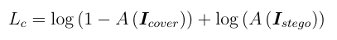
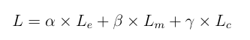
抗图像压缩方案
判别网络
判别网络约束函数：
网络总约束函数：
生成对抗网络
18
Notes:
添加判别网络与嵌入-提取网络进行对抗训练，以生成视觉质量更好的载密图像和提取图像。
判别网络约束函数和网络总约束函数如公式所示。

Slide 21
抗图像压缩方案
实验结果——实验对比分析
（1）图像水印网络的实验对比
PSNR1为载密图像与载体图像之间的客观衡量指标；
PSNR2为提取图像与秘密图像之间的客观衡量指标。
方法 | 秘密信息 | PSNR1（dB） | PSNR2（dB）
图像水印 | 彩色图像 | 32.71 | 10.02
图像水印+模拟噪声层 | 彩色图像 | 22.87 | 20.88
图像水印+模拟噪声层 | 灰度图像 | 25.39 | 20.29
1）模拟噪声层有效
2）降低容量可以提升算法抵抗JPEG压缩的性能
在24BPP的大容量的情况下，秘密信息会被嵌入到载体图像的敏感区域中，当载密图像经过JPEG压缩后，图像特别容易失真。
19
Notes:
图像水印算法不能有效地抵抗JPEG压缩，表现为提取图像失真严重，添加模拟噪声层之后可以有效地抵抗JPEG压缩。
目标：在可以抵抗JPEG压缩的前提下，载密图像没有视觉失真，提取图像可以看清图像的主体内容。

Slide 22
抗图像压缩方案
实验结果——实验对比分析
（2）鲁棒图像水印网络的改进实验对比
在图像水印网络中添加模拟噪声层，称其为鲁棒图像水印网络
鲁棒图像水印网络 | 多尺度卷积 | 判别网络 | PSNR1（dB） | PSNR2（dB）
√ |  |  | 25.39 | 20.29
√ | √ |  | 26.48 | 21.53
√ | √ | √ | 26.43 | 22.22
采用多尺度卷积和添加判别网络，可以提升算法抵抗JPEG压缩的性能。
20

Slide 23
抗图像压缩方案
实验结果——实验对比分析
（2）鲁棒图像水印网络的改进实验对比（提取图像的视觉质量对比）
改进后的提取图像的视觉质量更优。其纹理更加清晰，失真更少。
21
Notes:
通过观察改进前后的提取图像和放大的细节展示，可得改进后的提取图像的视觉质量更优。

Slide 24
抗图像压缩方案
实验结果——不同JPEG压缩程度下的鲁棒性结果（PSNR）
 | 秘密信息 | PSNR1（dB） | PSNR2（dB）
JPEG（90） | 灰度图像 | 26.22 | 24.19
JPEG（80） | 灰度图像 | 26.63 | 22.97
JPEG（70） | 灰度图像 | 26.43 | 22.22
JPEG（60） | 灰度图像 | 26.00 | 21.39
当压缩因子越小时，图像受到的压缩程度越强，算法的整体性能逐渐下降。
22

Slide 25
抗图像压缩方案
实验结果——压缩因子为70时的视觉质量结果（彩色图像展示）
JPEG压缩中，常用的压缩因子为70，其既可以保持图像的视觉质量，又可以减少图像体积。
载体图像、载密图像和压缩图像在视觉上没有区别。
23

Slide 26
抗图像压缩方案
实验结果——压缩因子为70时的视觉质量结果（灰度图像展示）
提取图像与秘密图像在视觉上有所差异，不过可以清楚地分辨图像的主体内容，说明算法可以有效地抵抗JPEG压缩，仍可以对载体图像进行版权保护。
24

Slide 27
总结与展望
研究总结
（1）设计了一种大容量的图像水印算法。
大容量的水印嵌入；
大容量的水印提取。
（2）设计了一种大容量的鲁棒图像水印算法。
较大容量的水印嵌入；
算法具有抵抗JPEG压缩的能力。
25

Slide 28
总结与展望
研究展望
（1）算法抵抗JPEG压缩攻击的能力仍有一定的提升空间。
（2）算法抵抗剪切、旋转、高斯模糊等其他噪声攻击的能力仍有进一步的提升。
（3）算法的安全性有待进一步检测。
（4）算法的可逆性问题。
26
Notes:
算法在抵抗JPEG压缩或者其他攻击方面还有待进一步的检测与提升。

Slide 29
谢谢！请各位老师批评指正！

